Slide 1
CATÁLOGO
Curso 2016/17

Slide 2
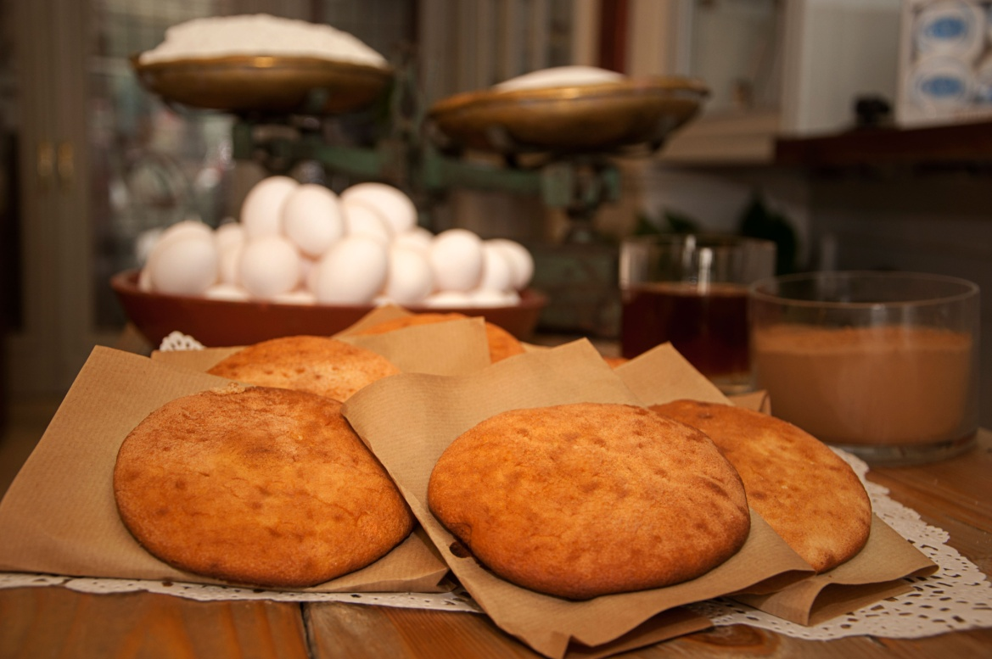
Mostachones
Dulce típico sevillano de elaboración artesanal, ideal para el desayuno y la merienda.
Se venden en paquetes de 3 unidades.
-P.V.P: 2€

Slide 3
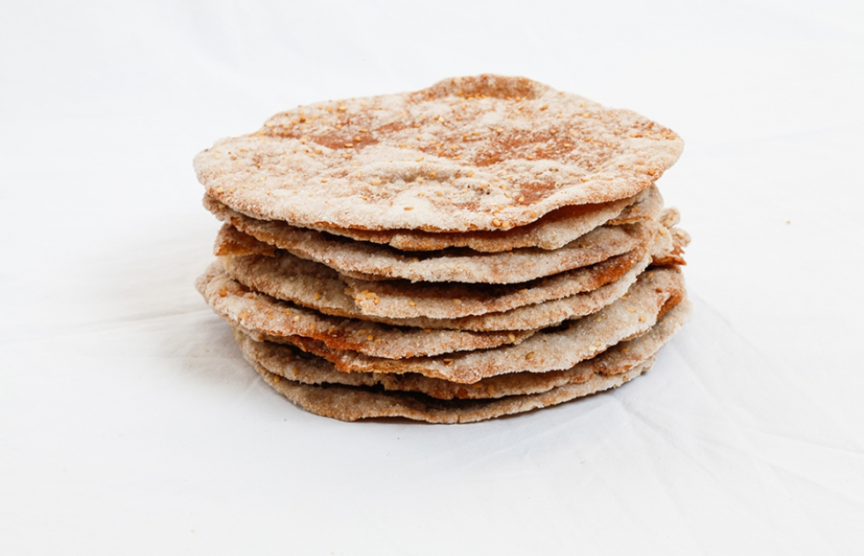
Tortas de Alcalá
Dulces y típicas tortas de Alcalá de Guadaira.
Tan buenas que te las comerás sin darte cuenta. Vienen en cajitas de 12 unidades.
-P.V.P: 6,50€

Slide 4
Café AB
Café 100% natural recién tostado.
Variedades:
Descafeinado AB: compuesto de cafés descafeinados
procedentes de los mejores orígenes que aportan un sabor suave.
PVP- 4,75€
Café AB: Fragancia a chocolate, cremoso, sabor duradero y sabroso.
PVP- 4,5€
Peso: 250 gr

Slide 5
Accesorios
Gran variedad de productos de tela con estampado marroquí.
Estuches rectangulares: Medidas: 18 cm x 7 cm x 4 cm.
PVP- 6€
Monederos pequeños: Medidas: 10,5 cm x 7 cm.
PVP- 3,5€
Carteras: Medidas: 14 cm x 9 cm x 2 cm.
PVP- 7€

Slide 6
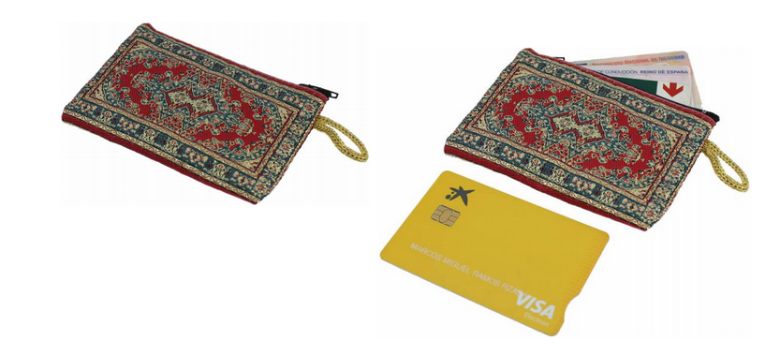
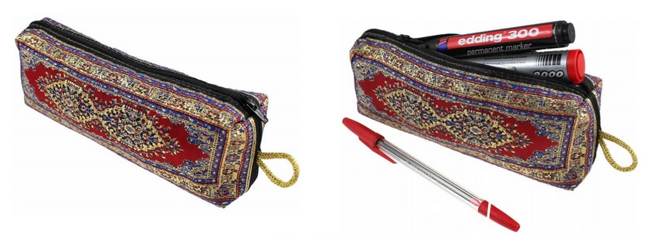
Accesorios

Slide 7
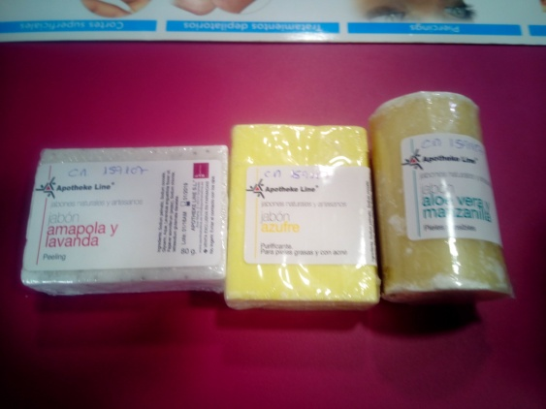
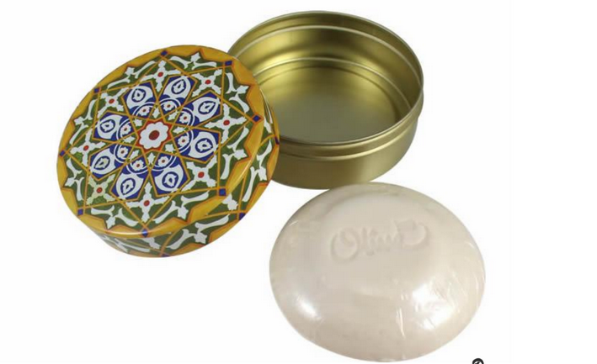
Jabones
Jabones naturales: con diferentes olores como lavanda, azufre y aloe vera.
PVP 4,5€
Aprox. 100g
Jabones en caja metálica
aromáticos.
PVP 4€

Slide 8
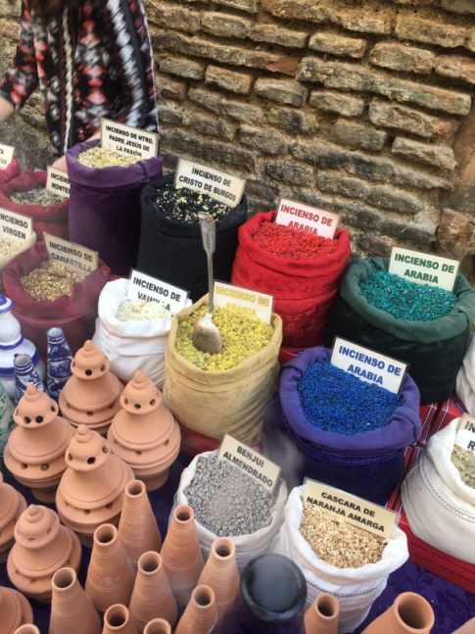
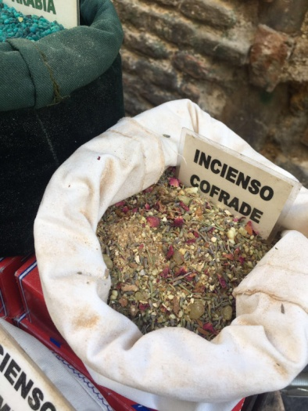
Incienso
Incienso cofrade con olor característico a la Semana Santa de Sevilla.
Se venden en bolsitas de 50gr.
PVP: 4€

Slide 9
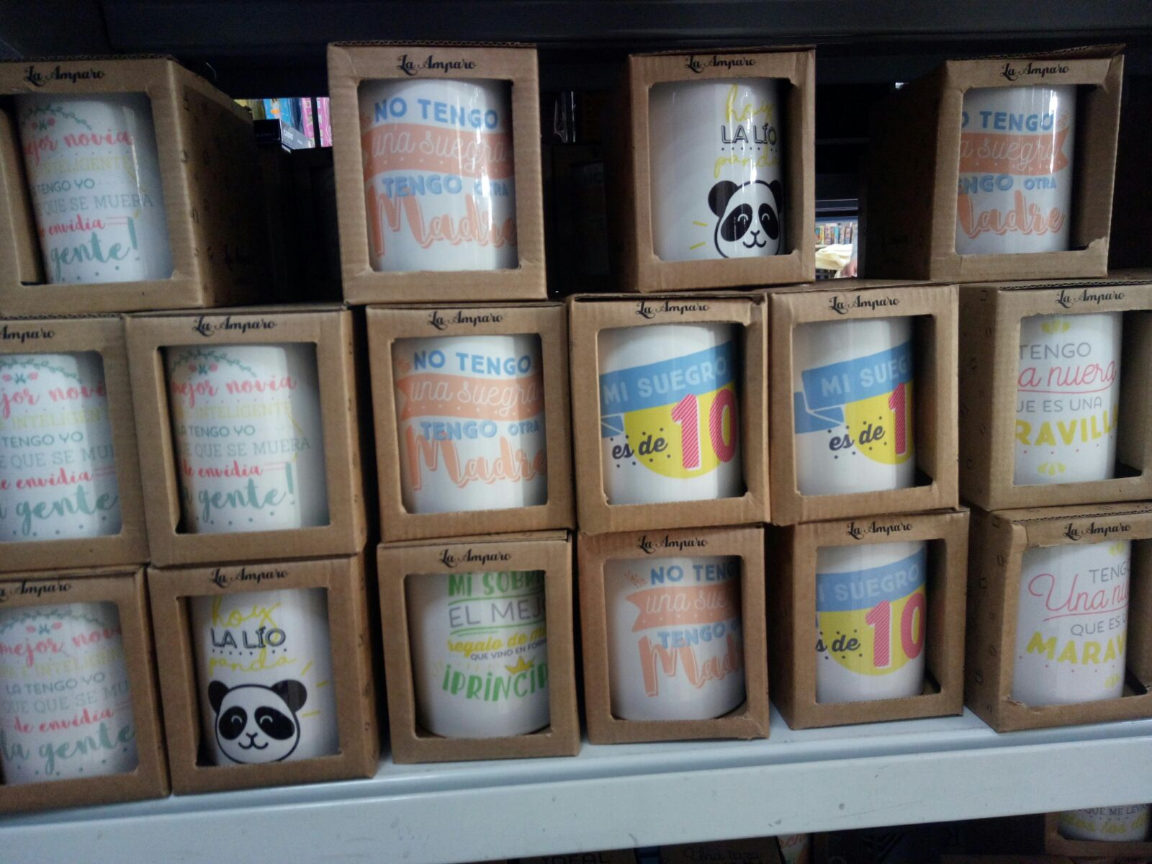
Tazas
Tazas con mensajes motivadores.
PVP: 6€

Slide 10
En todos nuestros precios se incluye IVA.
No están incluidos los gastos de envío.
¡Muchas gracias!
GuadalSam

